Slide 1
电磁场与电磁波
第一章 矢量分析

Slide 2
第一节 矢量代数
一、标量和矢量
标量：只有大小就能确定的量
T , m , V , t , U
矢量：需要大小、方向才能完全确定的量
矢量的表示
几何表示
代数表示
有方向的线段
第页

Slide 3
矢量的大小或模：
矢量的单位矢量：
第页

Slide 4
二、场的概念
物理：
数学：
某一物理量在空间的分布
在一个空间区域内定义的函数
三、场的分类与表示
1、静态场和动态场
静 态 场：
动态场(时变场)：
物理状态时间无关
物理状态与时间有关
第页

Slide 5
2、矢量场与标量场(静态场为例)
① 标量场：
空间区域的每点 对应一个数量
值 ，它在此空间区域V上构成一个标量场表示。
标量场的自变量、因变量都是标量
例如:温度场
密度场
第页

Slide 6
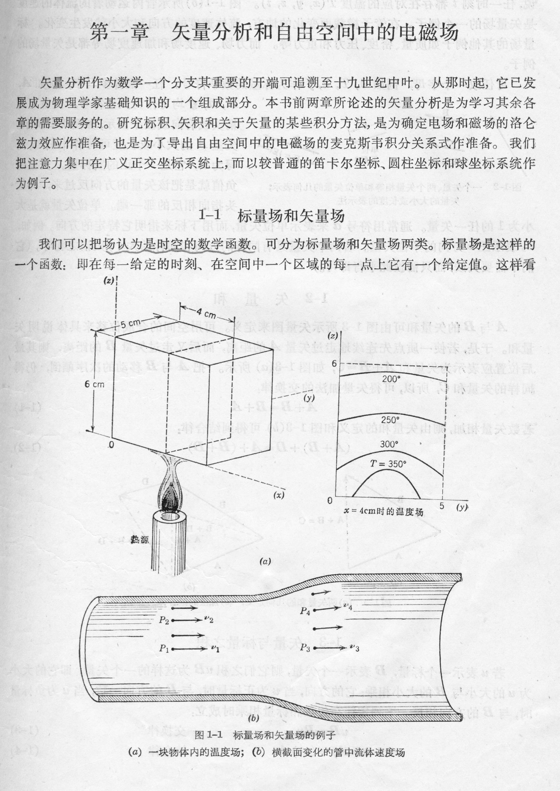
第页

Slide 7
② 矢量场：
空间区域V 的每点 对应一个矢量 值
矢量场自变量是标量，因变量是矢量
例如: 流速场
电场
第页

Slide 8
3、场的表示
矢 量
矢 量 场
一个矢量场对应着三个标量场
场的直观表示法：
数量场
矢量场
等值面(或等值线)
矢量线(又称流线或力线)
第页

Slide 9
四、矢量与矢量场的不变特性
标量函数、矢量函数其大小或方向与所选择的坐标系无关
第页

Slide 10
矢量运算
加法和减法
B
A
A＋B
B
A
−
B
A－B
矢量的加法
矢量的减法
第页

Slide 11
矢量的乘法
矢量的点积(标积):
B
θ
A
矢量A与B的夹角
第页

Slide 12
矢量的叉积(矢积):
行列式形式为:
A×B
B
AB
sin
θ
θ
A
矢量A与B 的叉积
分量表示为:
第页

Slide 13
矢量的混合运算
—— 分配律
—— 分配律
—— 标量三重积
—— 矢量三重积
第页

Slide 14
第二节 常用的正交坐标系
1.直角坐标系
常矢量
位置矢量：
其微分:
第页

Slide 15
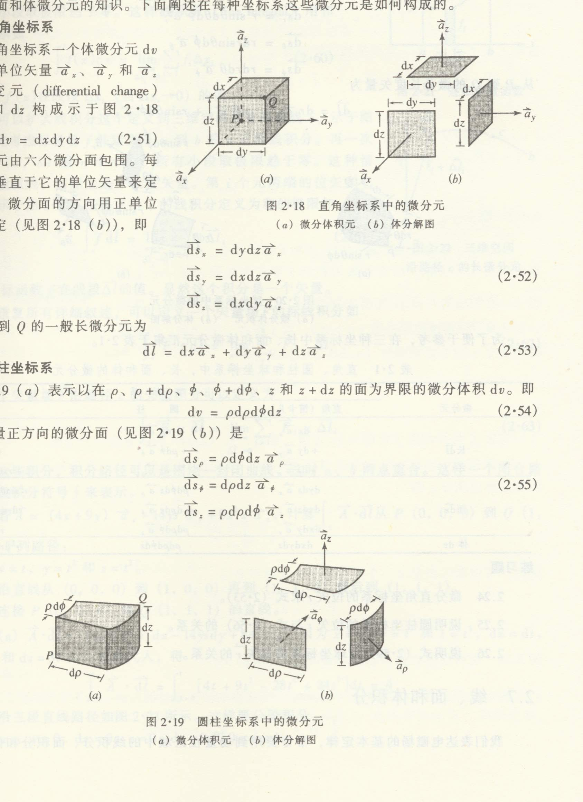
面积元:
体积元：
e
e
e
e
e
e
第页

Slide 16
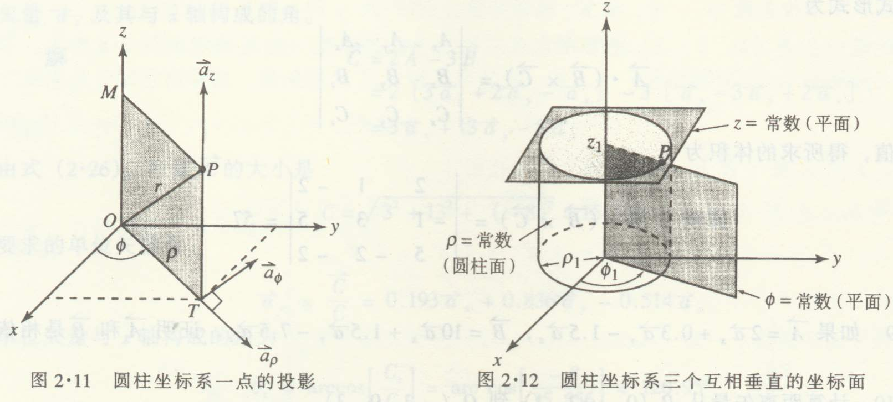
2 圆柱坐标系
位置
e
e
e
第页

Slide 17
直-圆坐标
关系：
矩阵形式：
第页

Slide 18
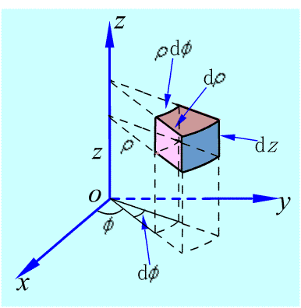
圆柱单位矢量关系：
单位矢量的微分:
位置矢量:
微分长度：
第页

Slide 19
微分面积：
微分体积：
e
e
e
第页

Slide 20
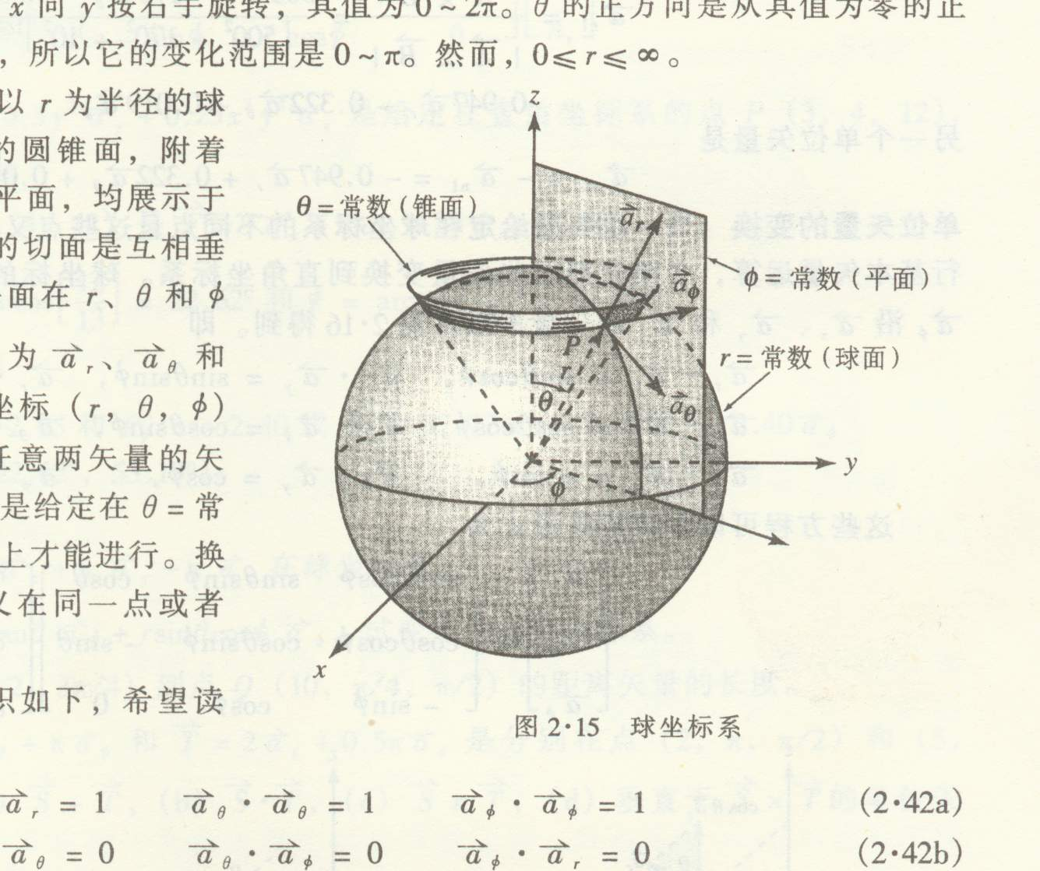
3 球坐标系
位置
e
e
e
第页

Slide 21
球坐标－直角坐标关系:
第页

Slide 22
单位矢量微分关系:
单位矢量乘积关系:
第页

Slide 23
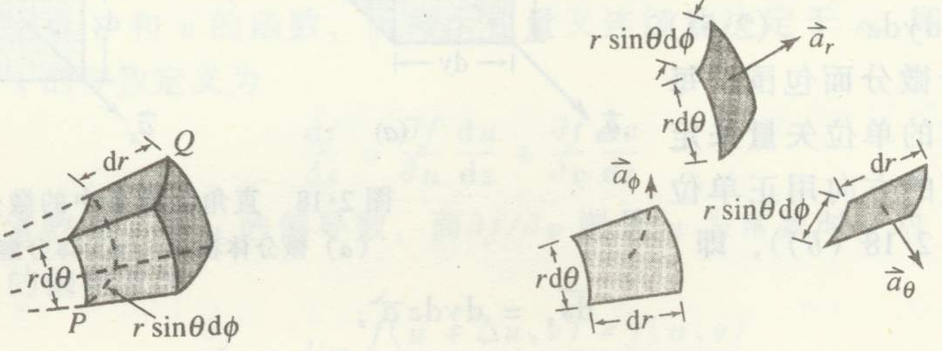
位置矢量：
微分长度:
微分面积：
微分体积:
e
e
e
第页

Slide 24
第三节 标量场的梯度
1.3.1 标量场的等值面
三维标量场：
标量场取得同一数值的点在空间形成的曲面
等值面
(C为常数)
等温面
二维标量场：
等值线
等高线
第页

Slide 25
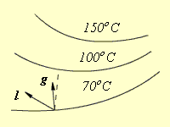
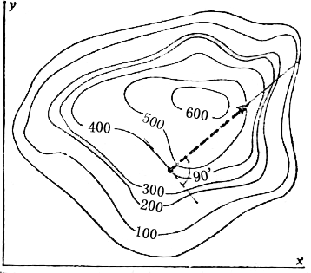
等值面
等温线
等高线
等值面或等值线用途：
直观了解物理量在场中的分布状况
等值面特点：
① 常数C取一系列不同的值，因而形成等值面(线)族;
② 标量场的等值面族充满场所在的整个空间；
③ 标量场的等值面互不相交。
第页

Slide 26
1.3.2/3 方向导数和梯度
方向导数
表示场沿某方向的空间变化率
意义：
描述标量场在某点的最大变化率及其变化最大的方向
梯 度
设标量场u(x,y,z)，标量值从u变成u+du
l_{n}
grad u
l
而
u
u+△u
梯度：
第页

Slide 27
←哈密顿算符
定义算符:
等值面上u 值
l_{n}
grad u
不变化
→
梯度同等值面垂直
l
u
u+△u
与等值面上面元的法线矢量 平行
第页

Slide 28
比较两式
得
梯度的模是u 的最大变化率，
方向是等值面的法线方向
一般情况下:
其中
梯度在dl上的投影
= 沿l 的方向导数。
数量场u 的梯度是矢量
数量场u 的梯度是矢量
(是空间的函数)
梯度的大小为该点标量函数u 的最大变化率，即最大方向导数，梯度的方向为该点最大方向导数的方向
梯度场
数量场u 中每点都有一个梯度而形成的矢量场
第页

Slide 29
直角坐标梯度:
圆柱坐标梯度:
球 坐 标梯度:
第页

Slide 30
梯度运算公式：
第页

Slide 31
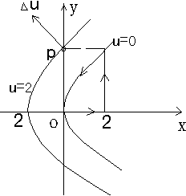
{例} 考虑一个二维标量场 ,
求此标量场的等值面，求u 的梯度 。
任取一闭合的积分回路,证明 。
解： 的等值面是抛物柱面；
梯度的方向为
第页

Slide 32
第页

Slide 33
第四节 矢量场的通量与散度
（Flux and Divergence of Vector Field）
散度
通量
旋度
环流
从点的性质揭示矢量场的特性
第页

Slide 34
1.4.1 矢量场的矢量线
矢量线：
曲线C 上每一点处，场的矢量都位于该点处的切线上
每一点的切线方向代表了该点矢量场的方向
由矢量线的定义：
与
共线
即
解此方程组即得矢量线族
第页

Slide 35
1.4.2 通量(Flux) ：
一、面元矢量
面元矢量：
为单位矢量
的取法：
① 开表面：
② 闭合面
右手四个指头卷曲沿C 的绕向，
大拇指为 的方向
：闭合面的外法线方向
直角坐标中
第页

Slide 36
二、通量
矢量场 穿过面积元 的通量：
对 的面积分: 穿过曲面 的通量
如果 是一个闭合面，则
第页

Slide 37

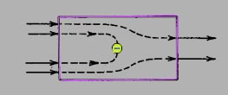
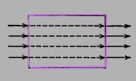
的意义：
①
有净流量流出
源>沟(负源)
②
有净流量流入
沟>源
③
流入流量=流出流量
①
②
③
根据通量的大小判断闭合面中源的性质
第页

Slide 38
1.4.3 散度( Divergence )
散度：
记为 ( 或 )
一点处发散量的大小
是通量密度
是一个标量
是空间的函数
散度场
第页

Slide 39
散度代表矢量场的通量源的分布特性
若 ，该点是散发通量的源-正源(a)
若 ，该点是吸收通量的沟-负源(b)
若 ，该点即无源又无沟(c)
(a)
(b)
(c)
第页

Slide 40
直角坐标系中散度的表示式：
与 沿空间变化有关，但与所取体积无关，只要 即可。
以 点为顶点作一个平行六
面体,故 经过左右两面的通量为：
z
(x,y,z +△z)
y
x
△z
M (x,y,z)
●
△y
(x,y+△y,z)
△x
(x+△x,y,z)
用偏微分代替偏增量，得:
第页

Slide 41
同理，前后、上下面的通量分别为:
故从该平行六面体穿出的通量为:
令 ，则
的散度
第页

Slide 42
的散度：
由哈密顿算符
第页

Slide 43
哈密顿算符和散度的表达式：
圆柱坐标系
球坐标系
第页

Slide 44
散度运算的基本公式
① (C 为常数)
②
③ !!! (u为标量函数)
第页

Slide 45
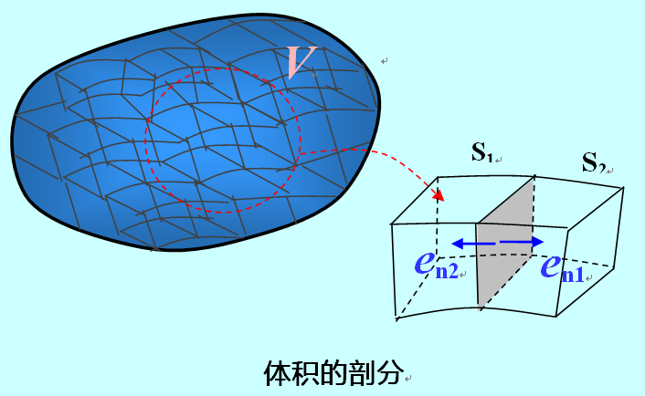
1.4.4 散度定理(Divergence Theorem)
散度定理（高斯定理）：曲面积分与体积分互相转化
← 矢量场在空间任意闭合曲面的通量等于该闭合曲面所包含
体积中矢量场的散度的体积分
证明：
体积V 分成许多体积元
...→计算dV 的通量→相邻dV 求和时通量互相抵消→部分是S 的面元通量没有抵消→总和是从闭合面S 穿出的通量。
第页

Slide 46
故 其中n是dV 的数量
由散度定义
故
注意条件：
① 必须是封闭曲面
② 的各分量具有一阶连续偏导数
▼第页

Slide 47
第五节 矢量的环流与旋度
（Circulation and Rotation of Vector Field）
1.5.1 环流(Circulation)
如果矢量场的任意闭合回路的环流恒为零，称该矢量场为无旋场，又称为保守场
如果矢量场对于任何闭合曲线的环流不为零，称
该矢量场为有旋矢量场，
第页
Notes:
不是所有的矢量场都由通量源激发。存在另一类不同于通量源的源,它所激发的矢量场的力线是闭合的，它对于任何闭合曲面的通量为零但在场所定义的空间中闭合路径的积分不为零。

Slide 48
能够激发有旋矢量场的源称为旋涡源
环流是一个数量：
① 与场 有关
② 与回路C 的形状和取向有关
第页
Notes:
电流是磁场的旋涡源

Slide 49
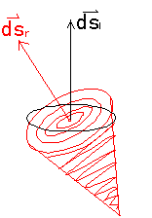
回路C 构成的面元法线方向 与C 的绕行方向成右手螺旋关系
环流密度
极限与面元方向有关
C
第页

Slide 50
1.5.2 旋度( Rotation )
旋度：若在矢量场 中的一点M 处存在矢量 ， 的方向是 在该点环流密度最大的方向，它的模就是这个最大的环流密度。矢量 称为矢量场 在点M 的旋度，记为
或
说明：
①旋度与环流中C 的形状、取向无关，只与场在M 点的量 本身有关；
②旋度场： 与矢量场 中的点一一对应得到的新的矢量场
第页

Slide 51
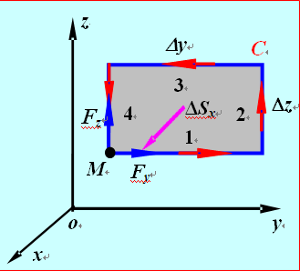
旋度在直角坐标系中的计算公式:
沿回路1234的积分为
取极限：因为 ，故
第页

Slide 52
类似有：
第页

Slide 53
圆柱坐标旋度和球柱坐标旋度
旋度的运算公式：
k 是常数
u是标量函数
第页

Slide 54
1.5.3斯托克斯定理(Stockes’ Theorem)
斯托克斯定理：
矢量场沿任意闭合曲线的环流等于矢量场的旋度在该闭合曲线所围的曲面的通量。
第页

Slide 55
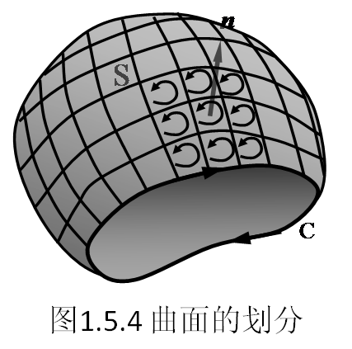
证明：
把S 分成许多面元→取每一个小回路中 的环流
→各小回路在公共边上的那部分积分都抵消
→最后只剩下没有公共边界的部分→
沿所有小回路积分的总和等于沿大回路C 的积分
表示 在 (沿 方向)上的投影，
写成点积形式，有
第页

Slide 56
第六节 无旋场与无散场
一个标量场可由它的梯度完全确定[P26(1.6.4)]
一个矢量场由它的散度和旋度完全确定(第八节 亥姆霍兹定理)
矢量场的源
散度源：
散度定理
旋度源
旋度定理
第页
Notes:
散度源：是标量，产生的矢量场在包围源的封闭面上的通量等于(或正比于) 该封闭面内所包围的源的总和，源在一给定点的(体)密度等于(或正比于)矢量场在该点的散度；
旋度源：是矢量，产生的矢量场具有涡旋性质，穿过一曲面的旋度源等于(或正比于)沿此曲面边界的闭合回路的环量，在给定点上,这种源的(面)密度等于(或正比于)矢量场在该点的旋度。

Slide 57
1.6.1 无旋场
矢量场 的旋度处处为零
梯度的旋度恒等于零：
旋度为零的矢量可由另一标量的梯度表示
如果
，则
静电场就是旋度处处为零的无旋场( )
第页

Slide 58
由斯托克斯定理可知，无旋场 沿闭合路径C 的
环流等于零，即
←无旋场F 的曲线 与路径无关，只与起点P和终点Q有关。
第页

Slide 59
1.6.2 无散场
一个矢量场 的散度处处为零
旋度的散度恒等于零:
散度为零的矢量可由另一矢量的旋度表示：
恒定磁场就是散度处处为零的无散场( )
第页

Slide 60
1.6.3 无旋、无散场（源在所讨论的区域之外）
1.6.4 有散、有旋场
可分解为两部分：无旋场部分和无散场部分
无旋场部分
无散场部分
第页

Slide 61
第页

Slide 62
重要的矢量公式
算子
的微分特性和矢量特性
第页

Slide 63
第页

Slide 64
设
为任一常矢量,则
第页

Slide 65

第七节 拉普拉斯运算与格林定理
1.7.1 拉普拉斯运算：对 求散度
标量场 u 的梯度 是一个矢量场，如果再对 求散度 或
拉普拉斯算符: 或
直角坐标：
第页

Slide 66
圆柱坐标：
球 坐 标：
对于矢量场 ，定义：
只有对直角分量才有
直角坐标系中：
第页

Slide 67
1.7.2 格林定理
设任意两个标量场 及 ，若在区域V 中具有连续的二阶偏导数，那么，可以证明该两个标量场 及 满足等式：
格林定理可由散度定理导出
第页

Slide 68
S
φ,ϕ
利用格林定理可以将区域中场的求解问题转变为边界上场的求解问题。
V
格林定理反映了两种标量场之间满足的关系。
因此，如果已知其中一种场的分布，即可利用格林定理求解另一种场的分布。
第页
Notes:
格林定理说明了区域 V 中的场与边界 S 上的场之间的关系。
此外，格林定理反映了两种标量场之间满足的关系。因此，如果已知其中一种场的分布，即可利用格林定理求解另一种场的分布。

Slide 69
第八节 亥姆霍兹定理
在有限的区域V内，任一矢量场由它的散度、旋度和边界条件(即限定区域V 的闭合面S 上的矢量场的分布)惟一地确定，且可表示为:
无旋场+无散场
第页
Notes:
只要一个矢量场的散度和旋度处处是已知的，那么就可以惟一地求出这个矢量场。

Slide 70
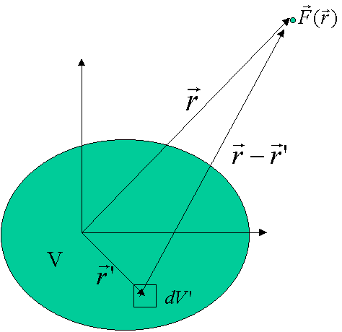
若矢量场在无限空间中处处单值，且其导数连续有界，源分布在有限区域中，则当矢量场的散度及旋度给定后，该矢量场可表示为
式中：
亥姆霍兹定理表明：
在无界空间区域，矢量场可由其散度及旋度确定。
第页

Slide 71
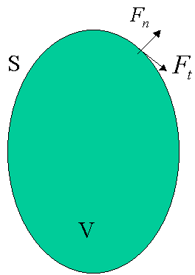
在有界区域，矢量场不但与该区域中的散度和旋度有关，
还与区域边界上矢量场的切向分量和法向分量有关。
第页

Slide 72
一、从散度和旋度研究矢量场的性质
无旋场：
则
保守性
标量场 u 称为位或势
u是一个保守场
无散场：
则
无散场 通过任何闭合曲面 的通量等于零
第页

Slide 73
场基本方程
微分形式
散度
旋度
只有在 连续的区域内， 和 才有意义
积分形式
通量
环流
第页

Slide 74
场基本方程
微分形式
积分形式
散度定理
散度定理
第页

Slide 75
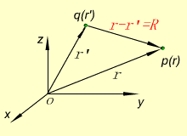
二、场点和源点的梯度关系：
源点用带撇号的坐标表示：
场点用不带撇号的坐标表示：
第页

